Slide 1
Балаковский инженерно-технологический институт (филиал) НИЯУ МИФИ
Разработка программного модуля взаимодействия с клиентами в медицинском центре
Руководитель д.п.н., профессор кафедры ИСТ
Виштак О.В.
Выполнил студент
Семенов М.А.

Slide 2
Актуальность работы
В настоящее время медицинская отрасль активно внедряет информационные технологии, переходя к цифровизации рутинных и управленческих процессов. Это позволяет ускорить и упростить обмен информацией между сотрудниками, повысить прозрачность и эффективность работы медицинских центров
В 2025 году медицинские центры сталкиваются с необходимостью выстраивания эффективной, структурированной системы взаимодействия с клиентами.
Введение программного модуля, совершенствующего коммуникацию с клиентами в медицинском центре, оптимизирует бизнес процессы.

Slide 3
Цель выпускной квалификационной работы
Разработка программного модуля взаимодействия с клиентами в медицинском центре.
Задачи выпускной квалификационной работы
проанализировать предметную область.
изучить и выбрать средств создания ПМ
провести планирование и определение затрат на разработку ПМ.
разработать техническое задание.
спроектировать программный модуль.
выбрать среду разработки ПМ
разработать программный модуль.
протестировать программный модуль.

Slide 4
Анализ предметной области
В современных медицинских центрах эффективное взаимодействие с клиентами играет ключевую роль в обеспечении высокого качества обслуживания и повышении лояльности пациентов.
К основному виду деятельности ООО «ИМЦ» относится разработка компьютерного программного обеспечения.
Важным процессом организации ООО «ИМЦ» является обработка обращений клиентов. Благодаря этому процессу клиенты могут оставлять свои требования, пожелания и информировать о найденных ошибках ПМ.

Slide 5
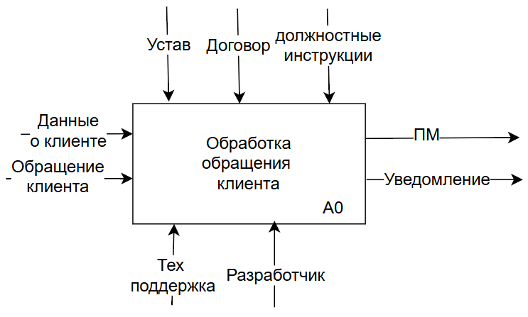
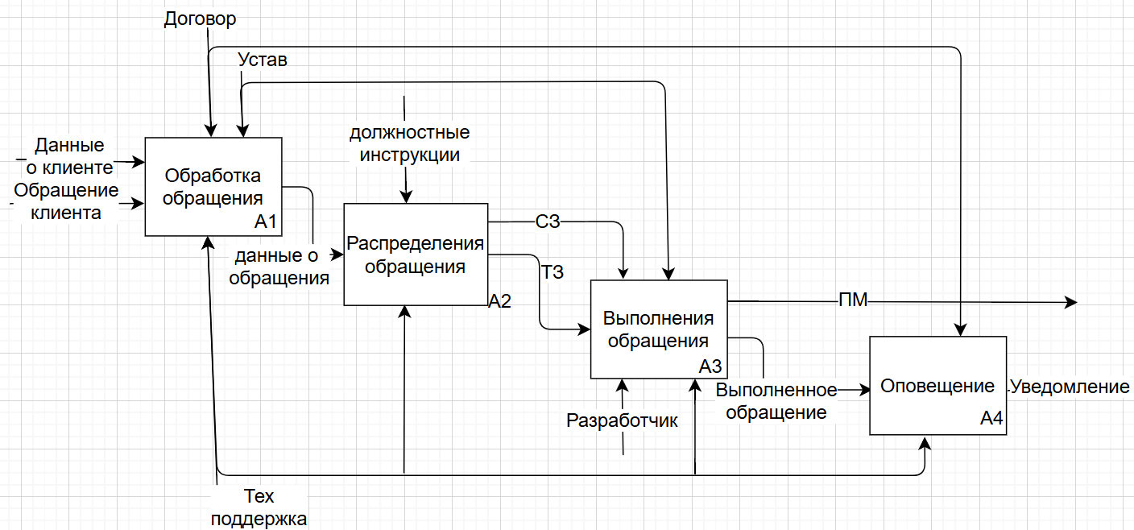
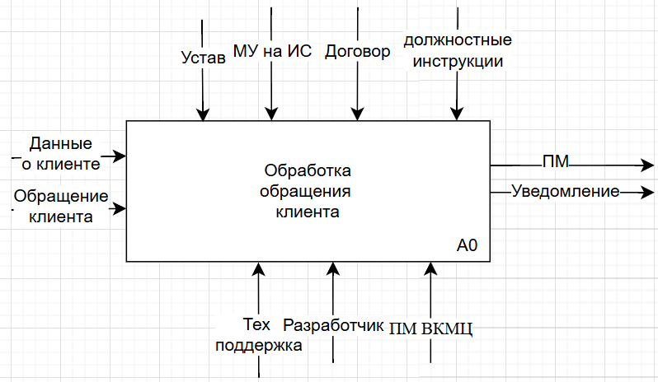
Диаграмма процесса обработки обращения клиентов

Slide 6
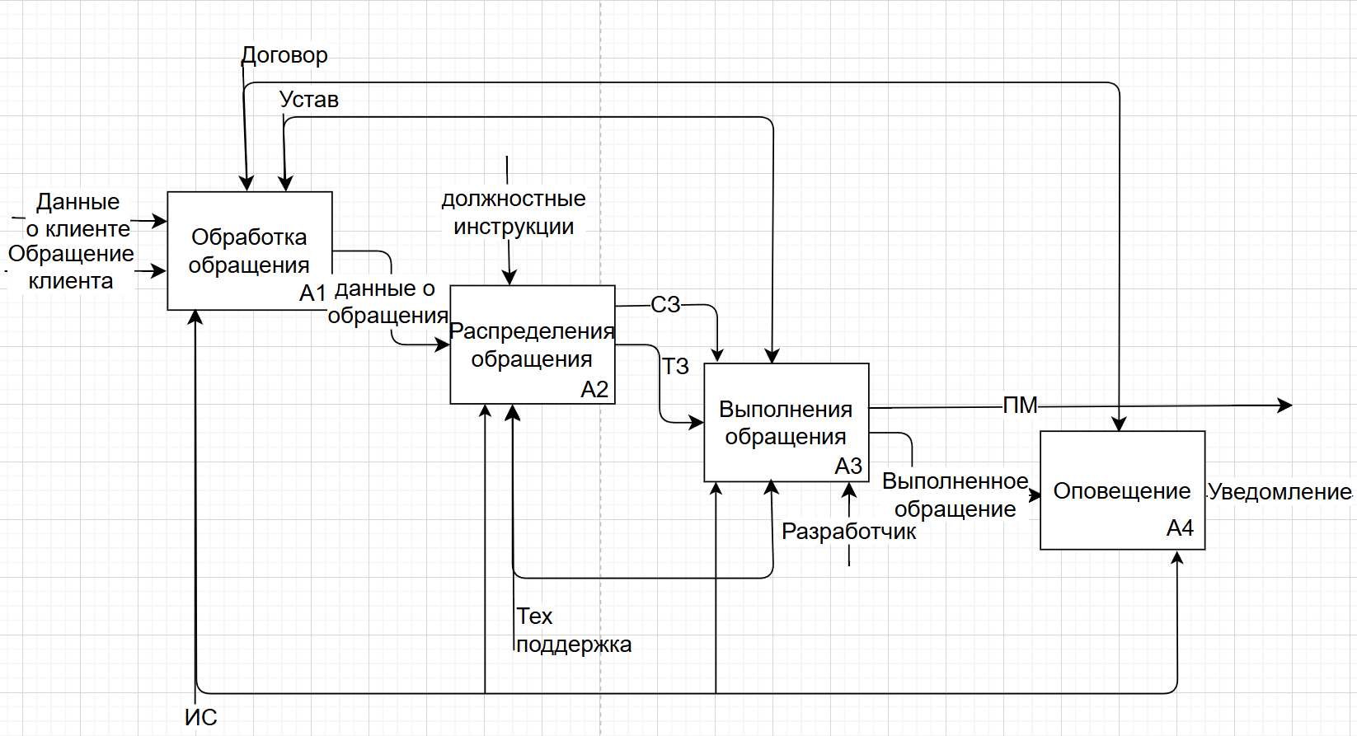
Диаграмма процесса обработки обращения клиентов с использованием ПМ

Slide 7
Обзор и выбор средств создания ПМ
Название | Удобство | Оплата | Поддержка | Безопасность | Простота
Trello | - | - | - | + | +
YouTrack | + | + | + | + | -
Jira | + | + | - | + | +
У каждого варианта есть свои недостатки и проблемы с перспективой на будущее, поэтому было принято решение разработать собственный программный продукт.

Slide 8
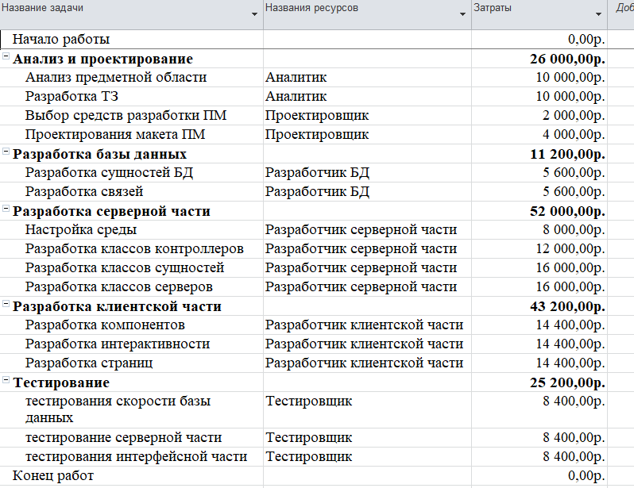
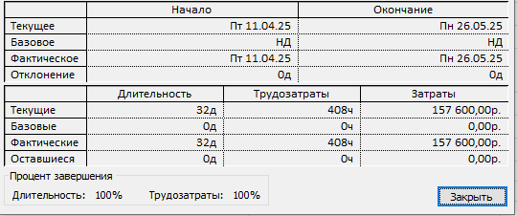
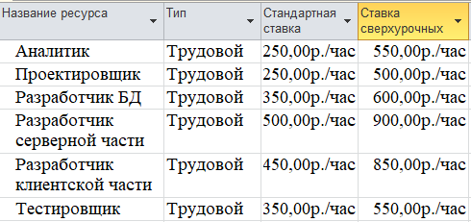
Планирование и определение затрат на разработку ПМ

Slide 9
Проектирование программного модуля
Цель программного модуля - систематизировать поступающие обращения клиентов и оптимизировать процесс их обработки.
Сущности программного модуля:
клиент;
исполнитель;
обращение (задача);
организация клиента.

Slide 10
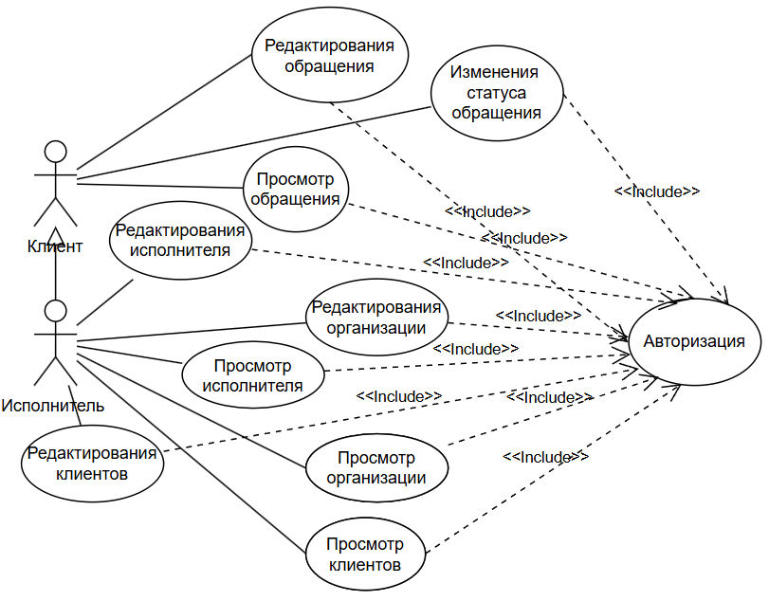
Диаграмма вариантов использования ПМ

Slide 11
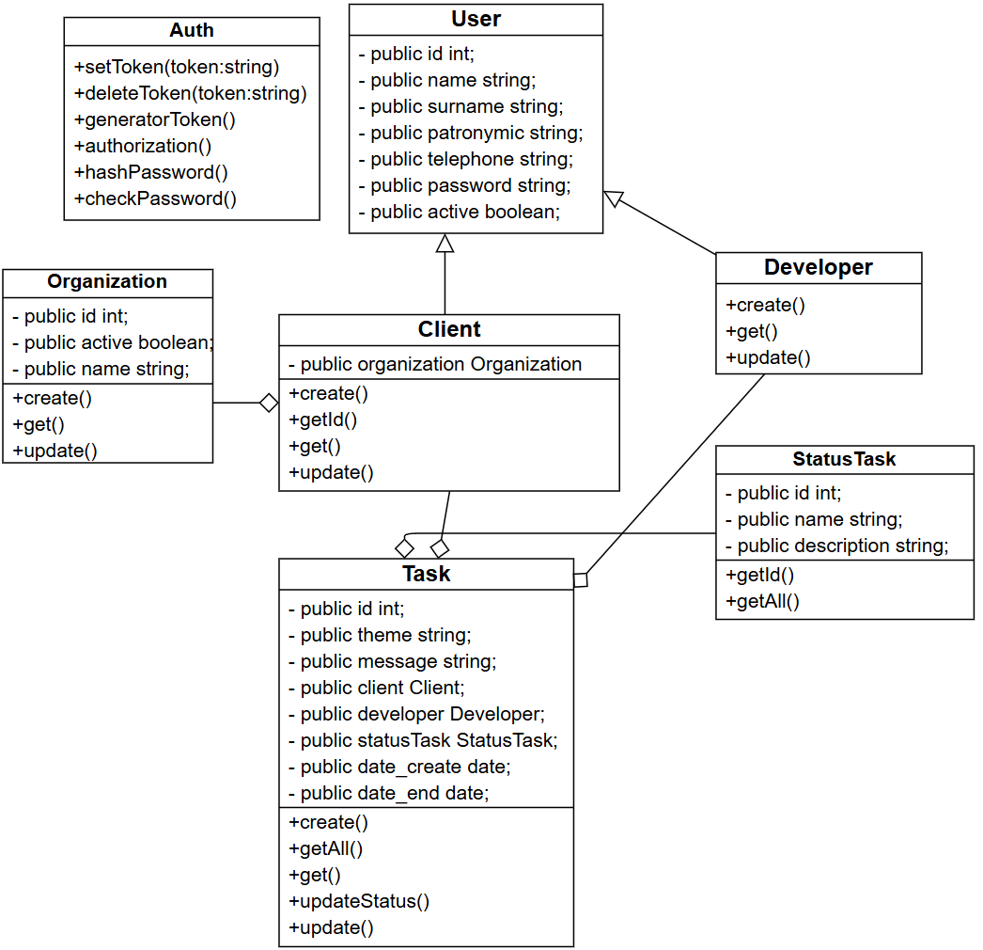
Диаграмма классов ПМ

Slide 12
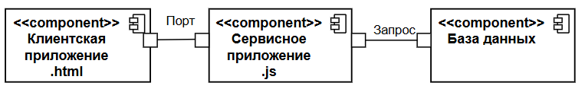
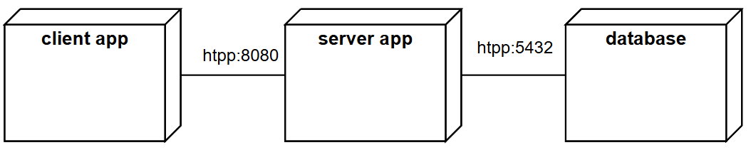
Диаграммы компонентов и развертывания ПМ

Slide 13
Выбор языка и среды разработки программного модуля
Фреймворк | Производительность | Сложность | Комьюнити
Angular | - | Сложный | +
Vue3 | + | Простой | -
React | + | Средней | +
Svelte | - | Простой | -
Название | Платность | Удобность | Быстрота
VS code | - | + | +
WebStorm | + | + | -
Sublime Text | - | - | +
Фреймворк | Сложность | Документация | Производительность
Nest | Средний | + | +
Django | Легкий | - | -
Spring | Сложный | - | +
СУБД | Бесплатность | Размер базы | Размер таблицы | Число пользователей
HSQLDB | нет | 28 ТB | 120 GB | Не ограничено
Microsoft SQL Server | нет | 16 ТВ | 532 GB | Не ограничено
MySQL | да | 256 TB | 256 ТB | Не ограничено
PostgreSQL | да | Неограничен | 32 TB | Не ограничено

Slide 14
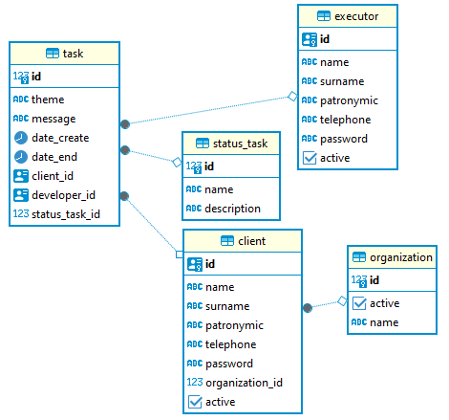
Разработка программного модуля базы данных

Slide 15
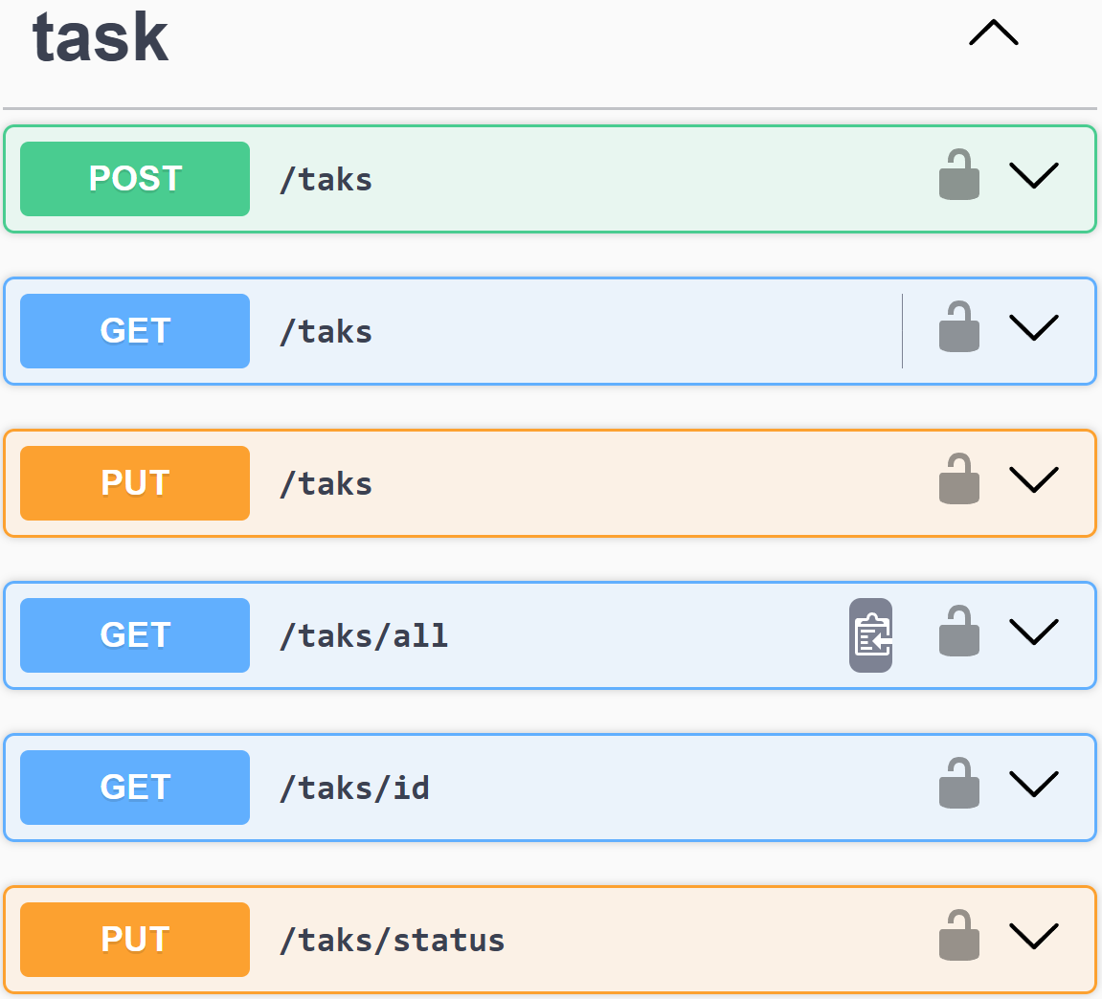
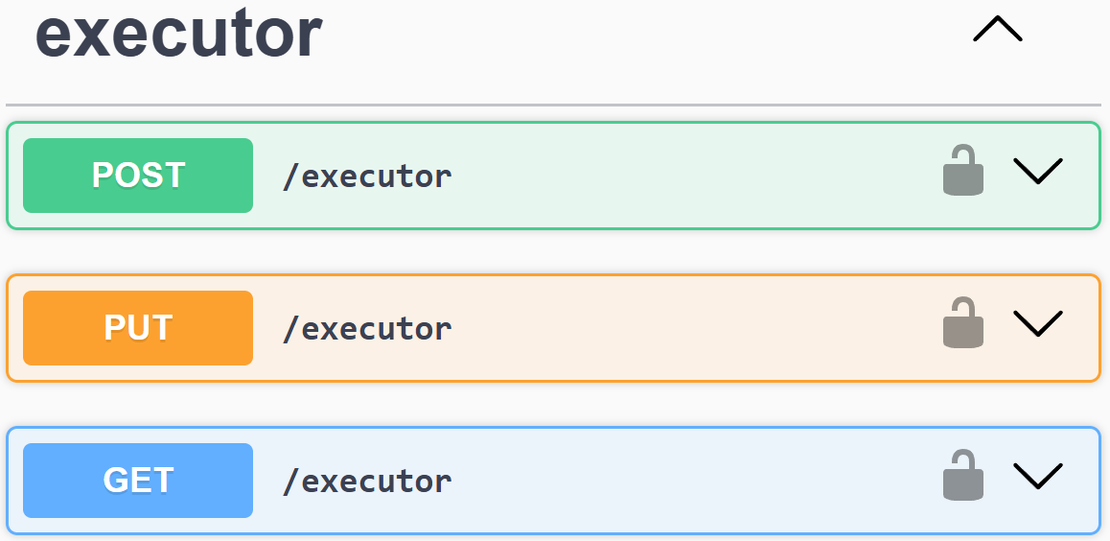
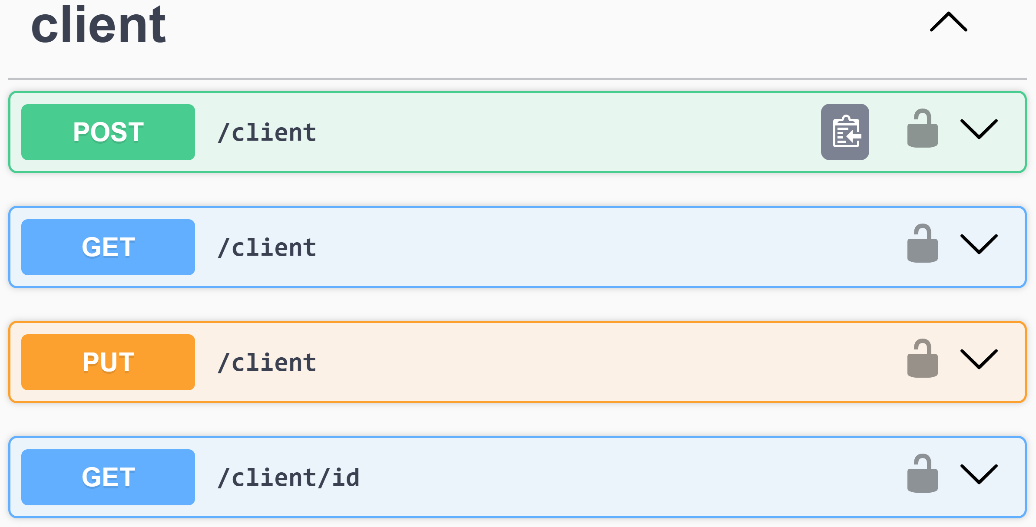
Разработка программного модуля серверной части

Slide 16
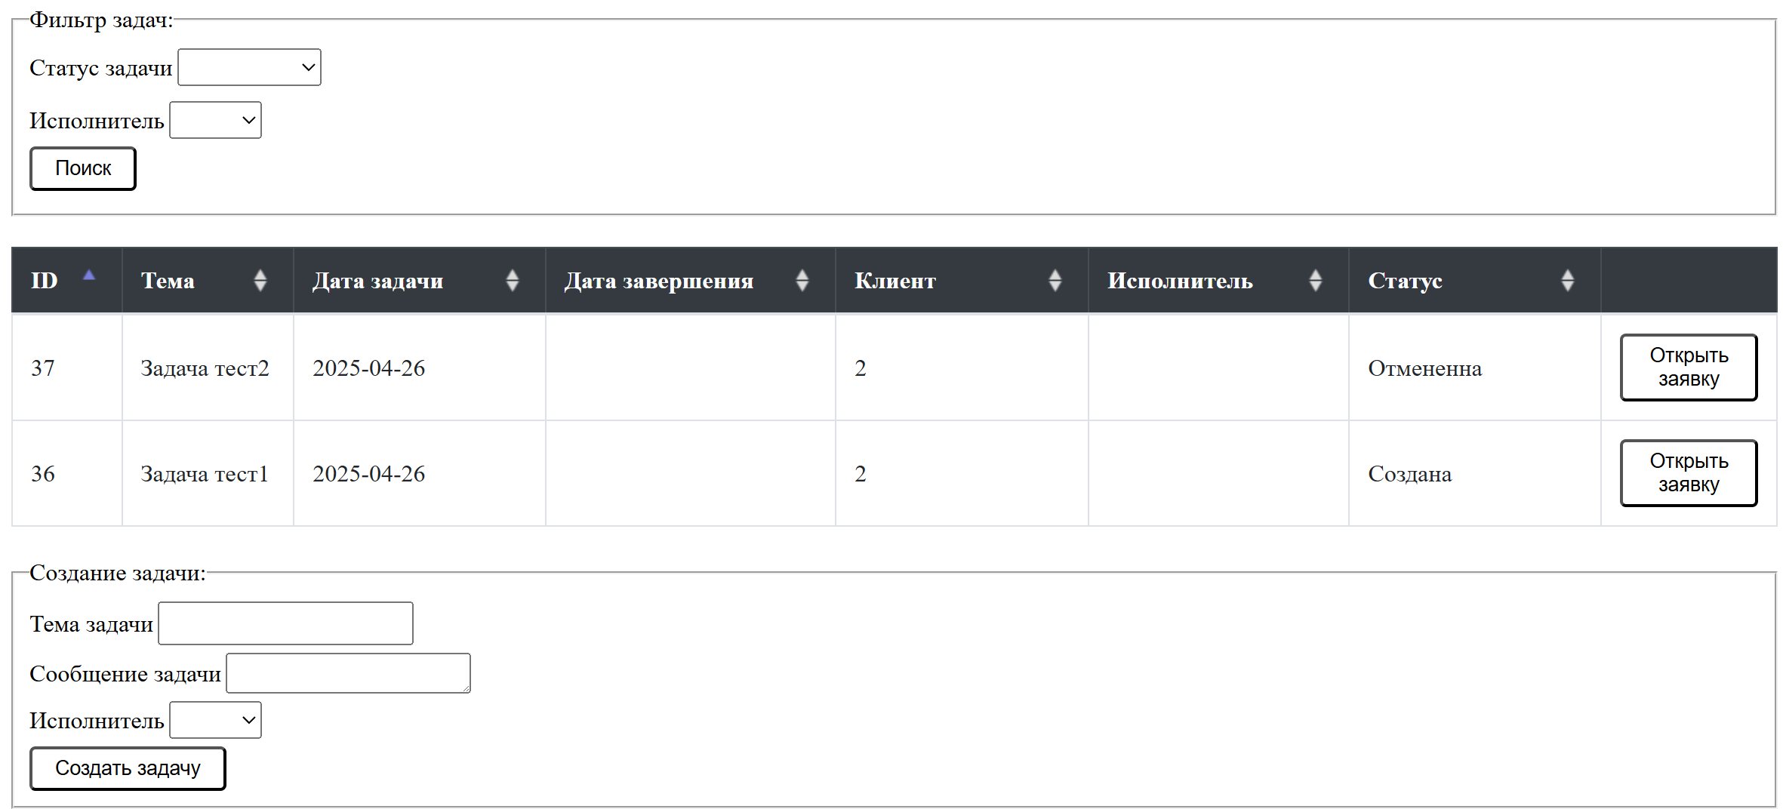
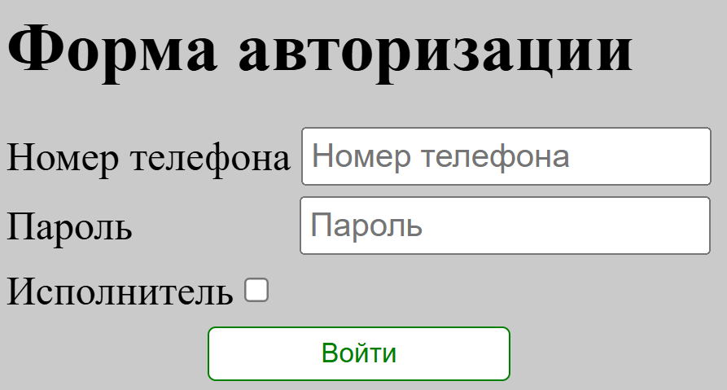
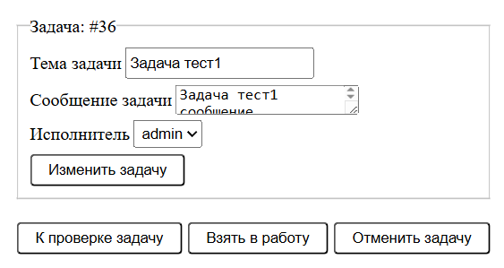
Разработка программного модуля клиентской части

Slide 17
Результаты выпускной квалификационной работы
проанализирована предметная область.
изучены и выбраны средства создания ПМ
выполнено планирование и определение затрат на разработку ПМ.
разработано техническое задание.
спроектировано программный модуль.
разработано программный модуль.
протестировано программный модуль.

Slide 18
СПАСИБО ЗА ВНИМАНИЕ

